Slide 1
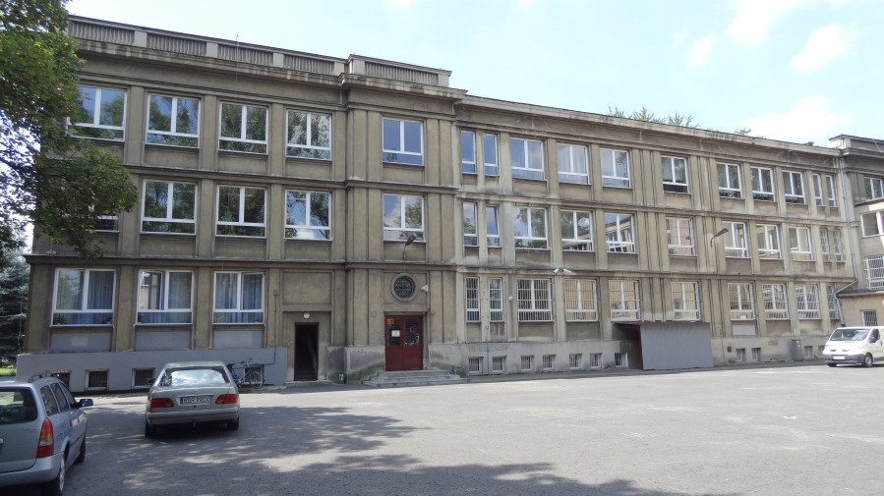
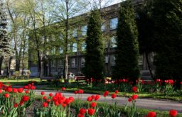
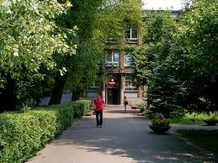
FRONT PRAWICY SZKOLNEJ

Slide 2
To dbanie o wasze bezpieczeństwo

Slide 3
Rozwój kulturalny społeczności szkolnej

Slide 4
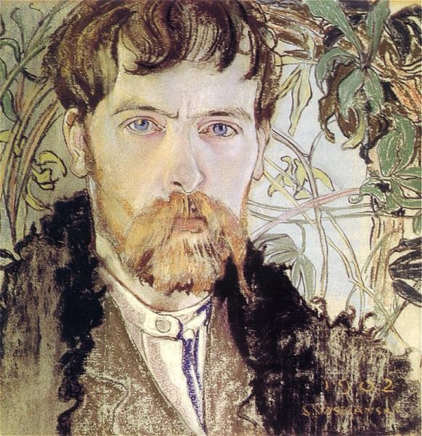
Zwiększenie przywiązania do miejsca i wizerunku naszego LO

Slide 5
To tylko hasła przewodnie naszej partii

Slide 6
A oto nasze najważniejsze założenia
Urozmaicenie lekcji EDB o kursy Pierwszej Pomocy i Samoobrony
Wprowadzenie rozgrywek sportowych na różnych polach z innymi liceami

Slide 7
Udostępnienie uczniom
wolnego dostępu do
księgozbioru
Zacieśnienie identyfikacji
z symbolami szkolnymi,
przez wprowadzenie
elementów stroju galowego
(broszka i krawat)
Wprowadzenie hymnu szkoły
Próba negocjacji godzin
lekcyjnych

Slide 8
Wprowadzenie regularnych wyjść do teatru i kina
Organizacja konkursów tematycznych
Wprowadzenie monitoringu
Propagowanie patriotyzmu w sposób nowoczesny i atrakcyjny

Slide 9
To właśnie my

Slide 10
WASI KANDYDACI

Slide 11
Lider Partii Gabriela Początek kl. 1i

Slide 12
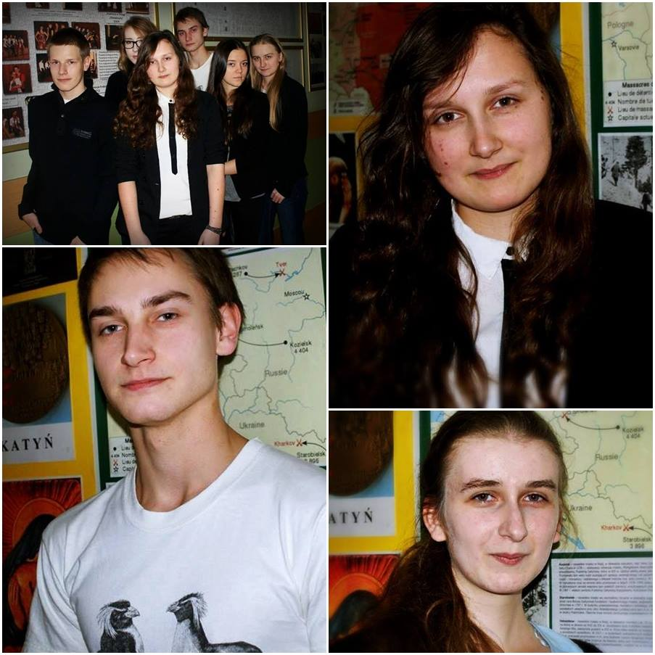
Kinga Stańczyk
kl. 1i
Członkowie
Maciej Karcz
kl. 1i

Slide 13
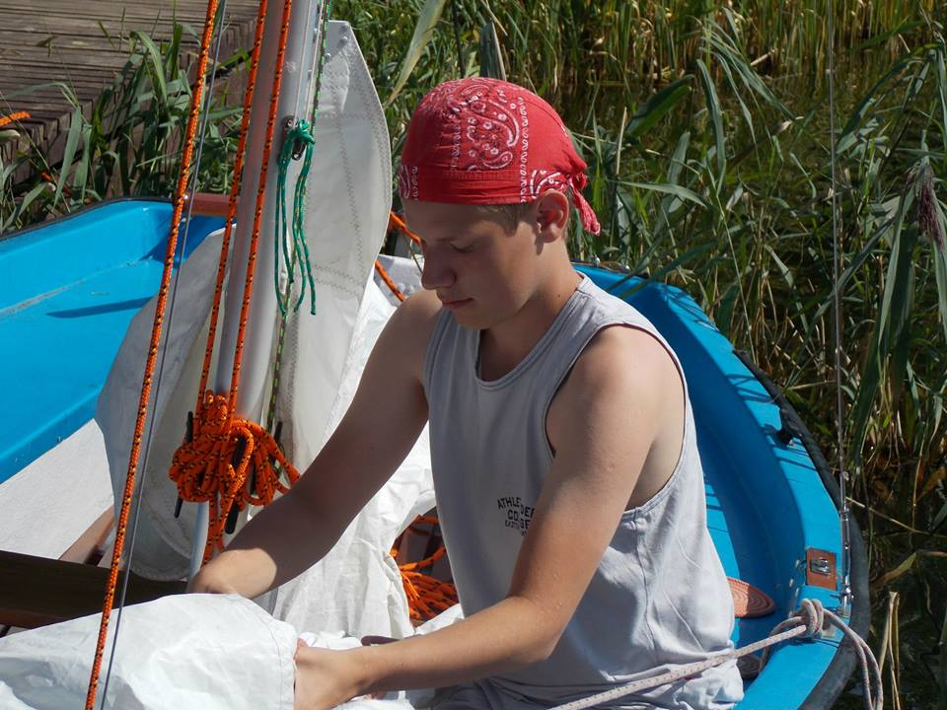
Jakub Cieszyński
kl. 1i
Aleksandra Dzieża
kl. 1i

Slide 14
Oliwia Kałwa
kl. 1i
Dominika Dziedzic
kl. 1i

Slide 15
To nie takie trudne !

Slide 16
Oddaj swój głos na nas

Slide 17
„Zawalcz o nas, to my zawalczymy o Ciebie !” – Front Prawicy Szkolnej

